Slide 1
DEPARTAMENTO DE CIENCIAS ECONÓMICAS, ADMINISTRATIVAS Y DE COMERCIO.
INGENIERÍA EN MERCADOTECNIA.
TEMA: “PROPUESTA DE GENERACIÓN Y ENTREGA DE VALOR PARA LOS CLIENTES DE LA EMPRESA PUERTACERO FACTORY INDUSTRIAL CÍA. LTDA. EN EL DISTRITO METROPOLITANO DE QUITO”.
AUTORA: ALBA ALEXANDRA PÉREZ CATOTA.
DIRECTOR: ING. MOSCOSO, FRANCISCO.
CODIRECTOR: DR. SOASTI, MARCO.
SANGOLQUÍ, 7 DE NOVIEMBRE DE 2014.

Slide 2
Índice de contenidos
Capítulo I: Introducción
Capítulo II: Marco teórico
Capítulo III: Análisis situacional
Capítulo IV: Investigación de mercados
Capítulo V: Propuesta de generación y entrega de valor
Capítulo VI: Análisis financiero
Capítulo VII: Conclusiones y recomendaciones

Slide 3
Capítulo I
Introducción

Slide 4
¿Por qué una propuesta de generación y entrega de valor?

Slide 5
Realizar la propuesta de generación y entrega de valor mediante investigación de mercados con la finalidad de diseñar la oferta de valor hacia los clientes de la empresa Puertacero Factory Industrial Cía. Ltda., en el Distrito Metropolitano de Quito.
Objetivo general
Determinar metodología investigación
Definir marco teórico
Realizar análisis situacional
Aplicar Investigación de mercados
Diseñar propuesta
Realizar análisis financiero
Objetivos específicos

Slide 6
Capítulo II
Marco teórico

Slide 8
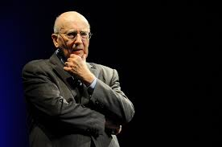
Valor total para el cliente.
Valor de los productos
Valor de los servicios
Valor del personal
Valor de la imagen
¿Qué es valor?

Slide 9
Disciplinas de valor
Disciplina | Características | Estrategia genérica.
Excelencia operativa | Precios bajos y servicios sin contratiempos. | Liderazgo en costos
Liderazgo en productos | Concentrarse en productos que superan los límites de desempeño. | Diferenciación
Intimidad con los clientes | Ofrecer lo que esperan unos clientes específicos. | Enfoque

Slide 10
Mensajes claros, congruentes y convincentes de la compañía y de la marca
Publicidad
Ventas personales
Relaciones públicas
Marketing directo
Promoción de ventas
La comunicación integrada de marketing pretende que se reconozcan todos los puntos de contacto donde el cliente podría encontrarse con la compañía y sus marcas.

Slide 11
Capítulo III
Análisis situacional
Análisis externo
Análisis interno

Slide 12
Macroentorno
Entorno demográfico
Tipo, tenencia y crecimiento de viviendas
Entorno económico: Riesgo País
PIB
Inflación
Tasas de interés
Entorno natural
Contaminación ambiental
Entorno legal: Ordenanzas metropolitanas
Entorno político y social
PEA

Slide 13
Microentorno
Rivalidad entre empresas competidoras
Desarrollo potencial de productos sustitutos
Poder de negociación de los consumidores
Entrada potencial de nuevos competidores
Poder de negociación de los proveedores

Slide 14
Análisis interno
La gerencia
Experiencia y poder de negociación
Toma de decisiones
Mercadotecnia
Ubicación geográfica
Investigaciones de mercado
Finanzas y contabilidad
Cumplimiento tributario
Control débil de las cuentas por cobrar
Producción
Maquinaria idónea
Talento humano
Compromiso
Clima laboral inadecuado: Trabajo en equipo, flujos de comunicación, reconocimiento

Slide 15
Matriz resumen
FO (Explote) | FA (Confronte)
Diversificar la línea de productos según la demanda del mercado | Realizar prácticas de Responsabilidad social capaces de mitigar la contaminación industrial
Incrementar la participación en el sector de viviendas | Controlar la emisión de gases dándole un mantenimiento adecuado a la maquinaria
Difundir la ubicación de los puntos de venta en los medios que los consumidores los empleen con mayor frecuencia
DO (Busque) | DA (Evite)
Realizar investigaciones de mercado para satisfacer las necesidades del consumidor | Añadir valor tanto a los productos como a los servicios, capaces de que los consumidores no se tornen renuentes a la compra.
Ejecutar la propuesta de generación y entrega de valor | Analizar nuevas formas de pago capaces de otorgar crédito.

Slide 16
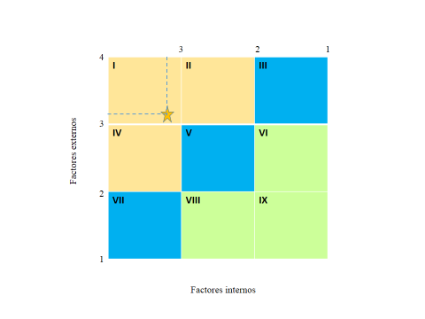
I, II o IV es crecer y construir
3,38
III, V o VII es conservar y mantener
VI, VIII o IX es cosechar o enajenar
3,35
Diversificar la línea de productos según la demanda del mercado.
Matriz Interna- Externa

Slide 17
Capítulo IV
Investigación de mercados

Slide 18
Objetivo general
Determinar los factores con los que el consumidor percibe valor mediante la aplicación de Investigación de Mercados para estructurar la propuesta de generación y entrega de valor hacia los clientes de la empresa Puertacero Factory Industrial Cía. Ltda., en el Distrito Metropolitano de Quito.

Slide 19
Concluyente
Investigación cuantitativa
Exploratoria
Investigación cualitativa
Metodología investigación

Slide 20
Técnicas de investigación
Encuestas
Entrevistas

Slide 21
Factor | Resultado
Adquisición | Sí
 | Puertas para garaje Puertas enrollables
Estado civil | Casado
Ingresos familiares | $701-$1500
Vivienda | Propia
 | Casa
Toma de decisión | Persona encuestada
Realiza la compra | Persona encuestada
Diferenciador producto | Seguridad
 | Durabilidad
 | Facilidad de uso
Diferenciador servicio | Puntualidad en la entrega
Informe de resultados

Slide 22
Factor | Resultados
Diferenciador de personal | Conocimiento de los productos Amabilidad y calidez Agilidad en la atención
Diferenciador imagen | Apreciación real de las puertas Limpieza Colores cálidos
Mezcla promocional | Flash memory Camiseta
Tipo información | Números telefónicos Dirección de los puntos de venta Fotografías

Slide 23
Capítulo IV
Propuesta de generación y entrega de valor

Slide 24
Nos empeñamos por fabricar y comercializar puertas y estampaciones metálicas en acero negro o galvanizado, ofreciendo a nuestros clientes durabilidad, facilidad de uso y puntualidad en la entrega en cada uno de nuestros productos, así como amabilidad, calidez y agilidad en la atención.
Misión
Ser para el año 2017 una empresa líder a nivel nacional en ofrecer seguridad a sus clientes en cada una de las puertas y estampaciones metálicas que fabrica y comercializa, obteniendo así su plena satisfacción; contribuyendo además con el medio ambiente.
Visión

Slide 25
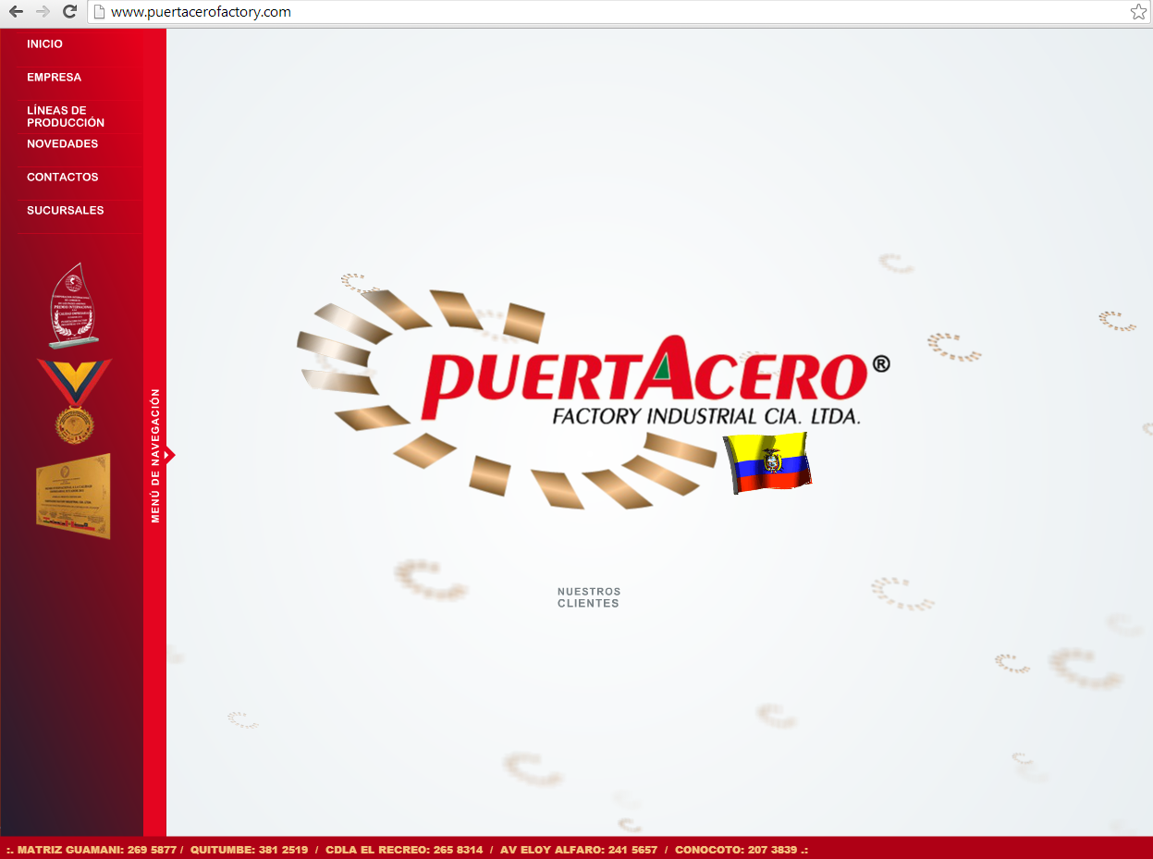

Slide 26
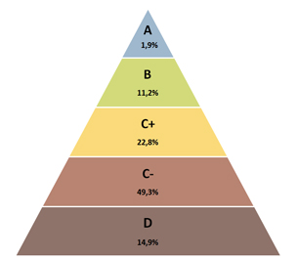
Segmentación del mercado
SEGMENTACIÓN | CARACTERÍSTICAS
Geográfica | Densidad: urbana y rural Zona metropolitana: Distrito Metropolitano de Quito
Demográfica | Edad: 33-44 Ciclo de vida familiar: casado, sin hijos; casado, con hijos; casado sin hijos menores de 18. Ingreso: $701-$1500
Psicográfica | Estrato social: B y C+
Conductual | Beneficios: Seguridad, facilidad de uso, durabilidad, calidad del material, puntualidad en la entrega. Etapa de preparación: Con intención de compra.

Slide 27
Declaración de posicionamiento
Puertacero Factory Industrial Cía. Ltda. es una solución a medida para dueños de casa que necesitan puertas y/ o concertinas de fácil uso y mayor durabilidad, y sobre todo le proporciona seguridad tanto a Ud. como a su familia.

Slide 28
Oferta de valor: Producto
Objetivo estratégico | Obtener la certificación ISO 9001 mediante la contratación de una consultora para que lleve a cabo el proceso así como emita el certificado.
Estrategia | Conformación de un comité de calidad
Responsable | Departamento Administrativo-Financiero.

Slide 29
Oferta de valor: Precio
Objetivo estratégico | Establecer precios rentables mediante la aplicación de los beneficios que esperan recibir los clientes potenciales al momento de realizar su compra para que perciban el valor deseado.
Estrategia | Implementación de una nueva política de precios.
Responsable | Departamento de Marketing.

Slide 30
Oferta de valor: Plaza
Objetivo estratégico | Proyectar el diferenciador de imagen mediante la re estructuración en los POS para que se potencien las ventas de los productos.
Estrategia N.-1 | Diseño de exhibidores de portones
Responsable | Departamento de Producción.
Estrategia N.-2 | Contratación de una empresa que ofrezca servicios de limpieza
Responsable | Departamento de Marketing.

Slide 31
Oferta de valor: Promoción
Objetivo estratégico | Difundir la propuesta de valor mediante el empleo de la comunicación integrada de Marketing para establecer relaciones con el cliente en el corto, mediano y largo plazo.
Estrategia N.-1 | Ejecución de la promoción en ventas con la solicitud de cotizaciones
Estrategia N.- 2 | Ampliación de los canales de comunicación
Estrategia N.-3 | Mantenimiento de la presencia de la empresa en la guía telefónica de Quito.
Estrategia N.-4 | Diseño de un slogan
Responsable | Departamento de Marketing.

Slide 32
Oferta de valor: Servicio
Objetivo estratégico | Proporcionar un servicio de calidad mediante el manejo oportuno de los momentos de verdad para que la suma total de las experiencias de los clientes sea satisfactoria.
Estrategia N.-1 | Elaboración de un Manual de Calidad
Estrategia N.- 2 | Capacitación al personal de ventas de la empresa de manera semestral.
Estrategia N.-3 | Realización de uniformes corporativos
Estrategia N.-4 | Contratación de vendedores externos
Estrategia N.-5 | Implementación de una Base de Marketing
Responsables | Departamento de Marketing y asesoras comerciales.

Slide 33
Capítulo VI
Análisis financiero

Slide 34
Evaluación financiera
Esperado
Optimista
Pesimista
TMAR: 15,13%
VAN: $74361,80
TIR: 59,77%
TMAR: 15,13%
VAN: $98539,78
TIR: 70,71%
TMAR: 15,13%
VAN: $51812,21
TIR: 48,38%

Slide 35
Conclusiones
Dos de las empresas que son las mayores competidoras para Puertacero poseen gran desventaja.
Se comprobó que la seguridad (63.4%) es el factor predominante al momento de realizar la compra de una puerta o concertina.
Se demostró que Puertacero Factory Industrial Cía. Ltda., es concebida como una marca que oferta calidad en sus productos (49,20%).
La fuerza de ventas es las más idónea para entregar la oferta de valor.

Slide 36
Recomendaciones
Se recomienda la ejecución de la propuesta de generación y entrega de valor debido a que con los resultados obtenidos se puede generar una ventaja competitiva.
Para las asesoras comerciales se recomienda establecer una tabla de incentivos y recompensas por volumen de venta.
La propuesta de generación y entrega de valor convendría que sea sometida a una retroalimentación posterior a su implementación.
Es pertinente la contratación de vendedores externos debido a que el mercado del Distrito Metropolitano de Quito es extenso.

